Slide 1
Форум молодых исследователей в Музее землеведения
ХI Фестиваль науки в городе Москве
к.б.н., н.с. Ирина Павловна Таранец
Музей землеведения МГУ
им. М.В. Ломоносова,
Экоцентр «Воробьёвы горы»

Slide 2
Форум проводится Музеем Землеведения МГУ и Малой академией МГУ им. М.В. Ломоносова.
Цель Форума – апробация школьных исследовательских проектов в области естественных наук (биология, география, экология, физика, химия), который проходит в рамках Фестиваля науки.
В самом Музее состоялись 2 секции: «Экология» и «Междисциплинарные исследования»

Slide 3
На Форум секции «Экология» прислано:
41 работа
9 работ отклонены

Slide 4
Работы
Биоразнообразие энтомофауны, орнитофауны и флоры на территории агробиостанции «Павловская слобода» Истринского района Московской Области
Экологическими тропами Тебердинского заповедника
Петроземная лихенофлора первичной почвы Лоухского района Северной Карелии

Slide 5
Экологические особенности различных видов водорослей рода Cystoseira
Коллемболы урбанизированных территорий, на примере заказника «Воробьёвы горы»
Влияние фотопериода на вхождение в диапаузу красногрудого муравья древоточца (camponotus herculeanus) в домашних условиях
Определение засоленности почвы в районе Щелковского шоссе

Slide 6
Недочёты в присланных тезисах:
Не умение оформлять работу по прописанным требованиям.
Часто не указаны важные детали в работе по методике, месту сбора материала, но много пишется о том, что всем известно.
Очень часто не прописан результат, только общие слова.
Не умение делать собственные выводы, заключение.

Slide 7
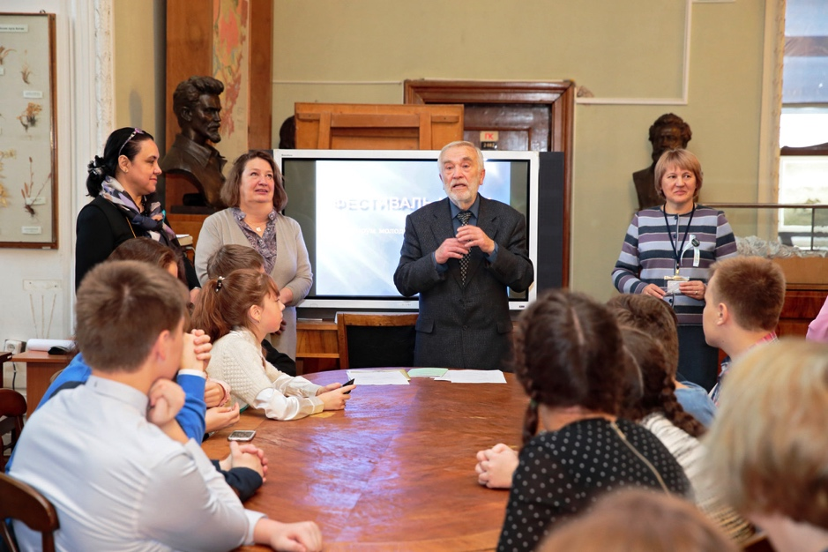
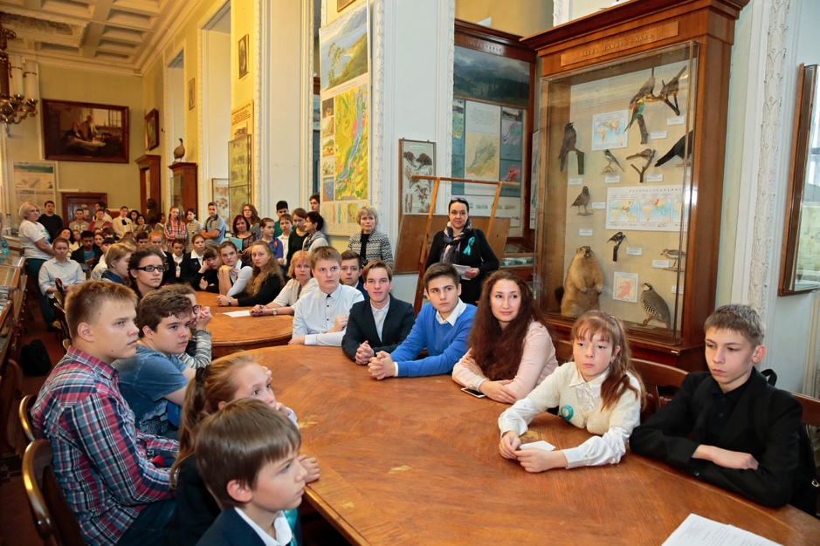
ФОРУМ

Slide 8
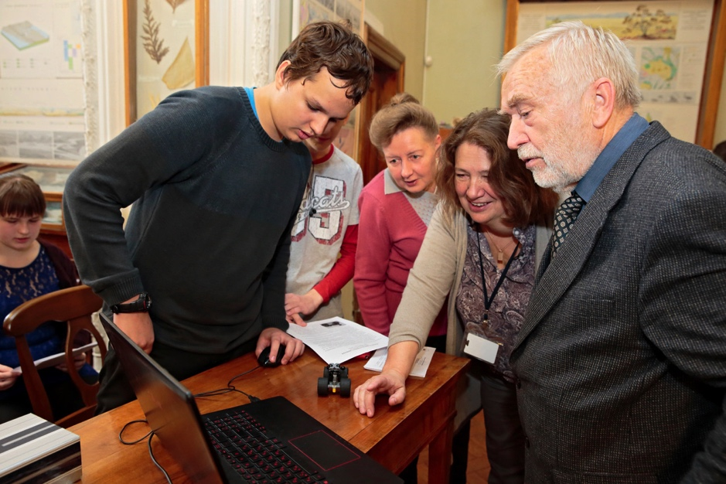
Секция Междисциплинарных исследований

Slide 9
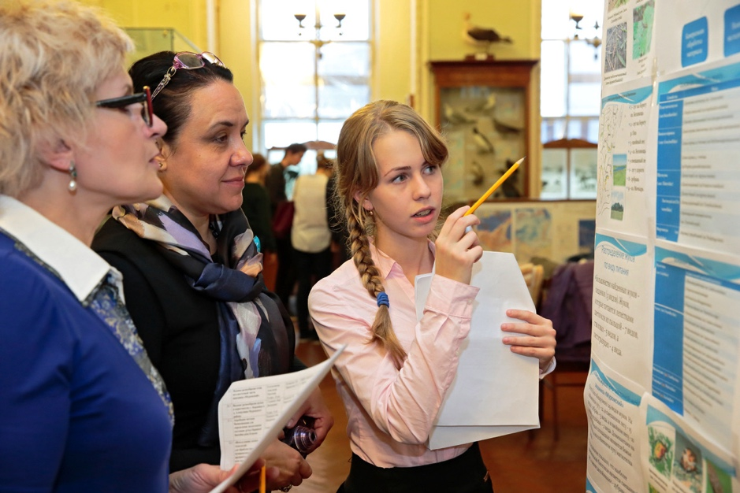
Секция «Экология»

Slide 10
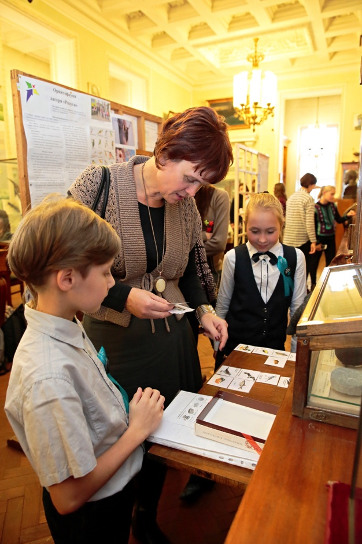
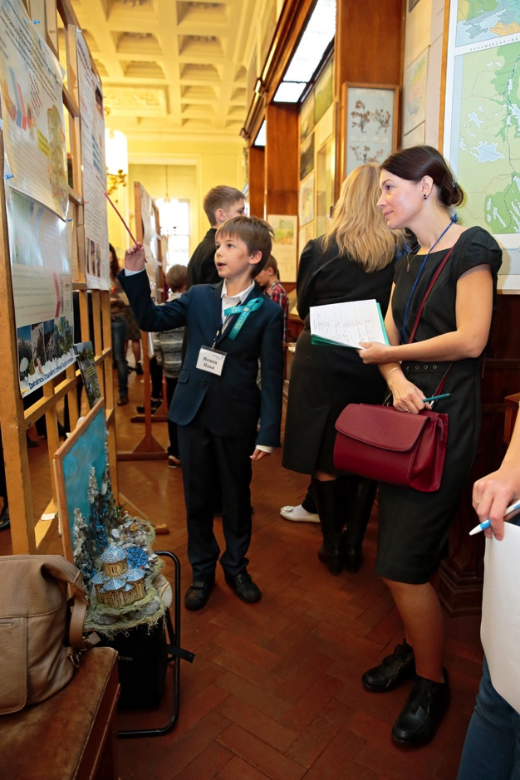

Slide 11
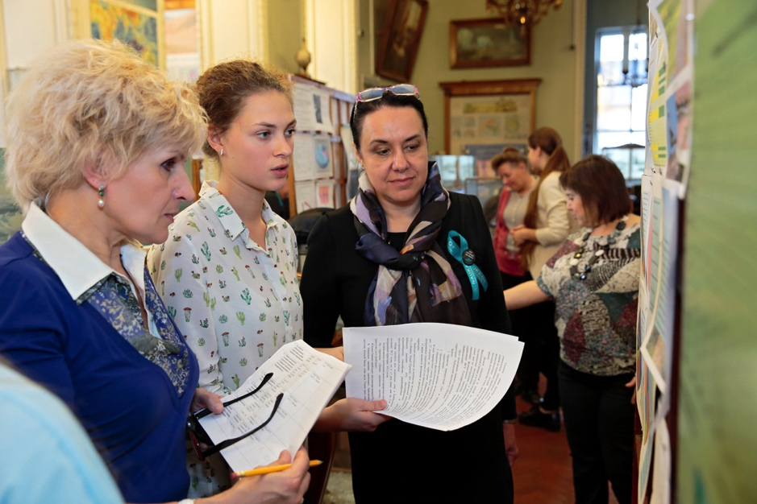
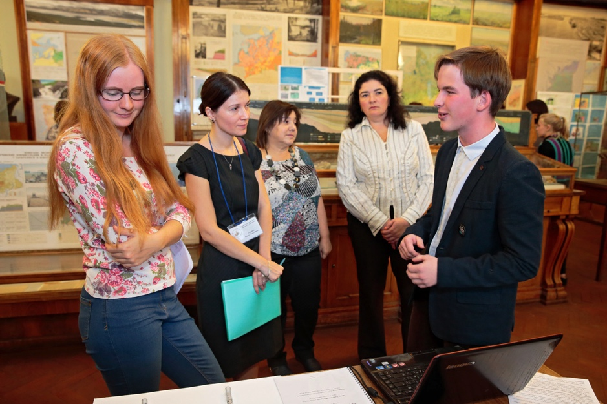

Slide 14
Спасибо за внимание!

